Slide 1
Werkexploratie voor MBO-verpleegkundigen
Opleiding tot MBO-verpleegkundige
Deskundigheidsbevordering
Leerjaar 4
Academie voor Zorg en Welzijn

Slide 2
Lesdoel

Slide 3
Oriëntatie werkveld verpleegkundige
Ziekenhuis (perifeer, topklinisch, academisch)→ specialiseren
Verkorte HBO-V (duaal of als voltijd student)
Thuiszorg (specialistisch)
Verpleeghuis
Defensie
Gevangenis
Psychiatrie
Zorgverzekeraar
Adviserende functie
Werken in het buitenland
Onderwijs (praktijkopleider, docent)
Revalidatie

Slide 4
Ziekenhuis
Diverse specialisaties waarop je kan solliciteren
Verpleegafdeling, poli
Solliciteren voor de verkorte opleiding tot HBO verpleegkundige (o.a. regieverpleegkundige)
Solliciteren voor de opleiding tot operatie- assistent/anesthesie- medewerker

Slide 5
Verkorte HBO-V opleiding na het MBO
Hogeschool Utrecht - Opleiding Verpleegkunde – YouTube
Hbo-opleiding Verpleegkunde deeltijd | Hogeschool Utrecht (hu.nl)
→Zie voor aanvullende informatie de site van Hogeschool Utrecht

Slide 6
Thuiszorg (specialistisch)
Kinderen/volwassenen

Slide 7
Defensie

Slide 8
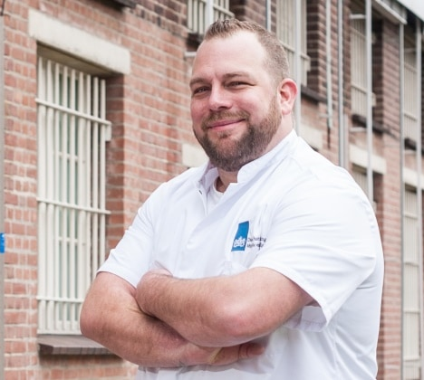
Gevangenis
Verpleegkundige Edith bij Penitentiaire Inrichting Haaglanden – YouTube

Slide 9
Psychiatrie
Verpleegkundige op de Spoedeisende Psychiatrie Amsterdam - YouTube

Slide 10
Werken het in het buiteland
Functieomschrijving (SEH) verpleegkundige in het buitenland| Werken in het buitenland | bkv.jobs – YouTube
TMI/BKV

